Slide 1
Monte Carlo Method
Prof. Tae-Hyoung Park
Dept. of Intelligent Systems & Robotics, CBNU

Slide 2
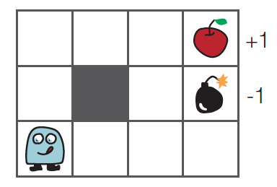
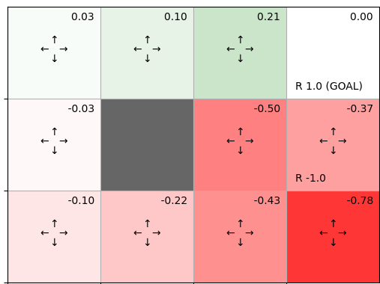
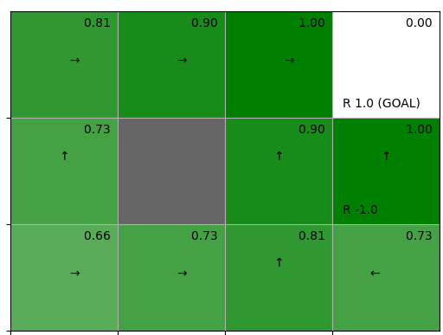
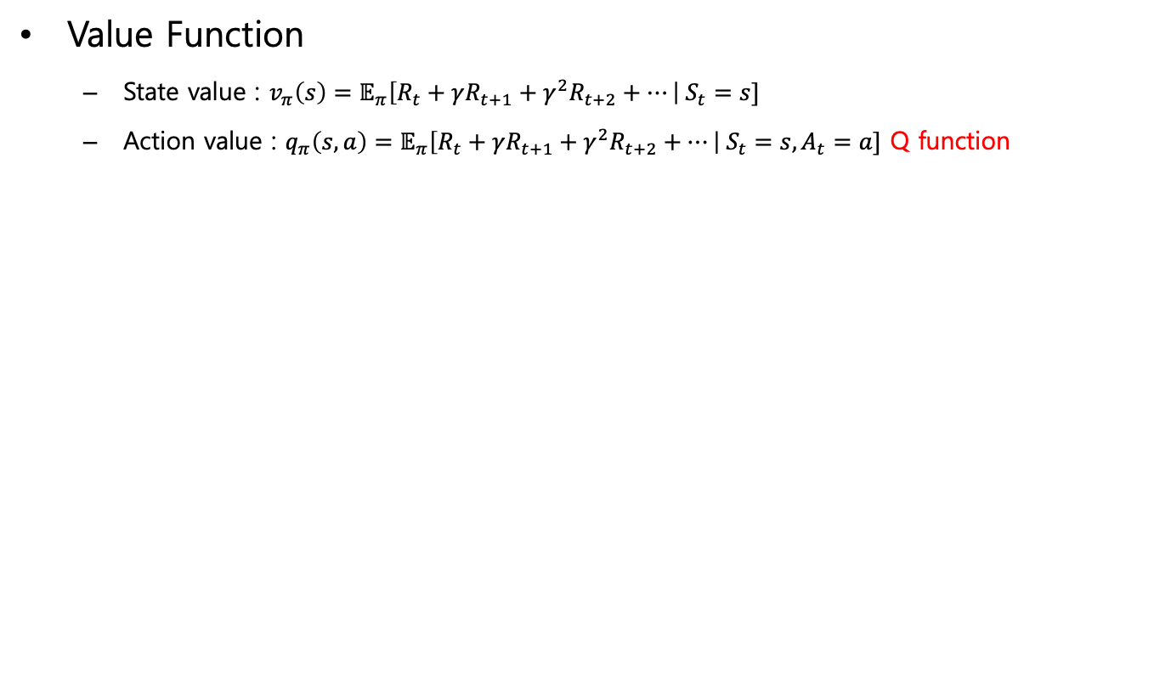
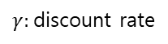
Value Function
Value Function
State value : $v_{π}\left(s\right)=𝔼_{π}\left[R_{t}+γR_{t+1}+γ^{2}R_{t+2}+⋯\right| S_{t}=s]$
Action value : $q_{π}\left(s,a\right)=𝔼_{π}\left[R_{t}+γR_{t+1}+γ^{2}R_{t+2}+⋯\right| S_{t}=s, A_{t}=a]$ Q function
$γ:$discount rate
agent, environment, state, reward, action
(state-value)
(action-value / Q table)

Slide 3
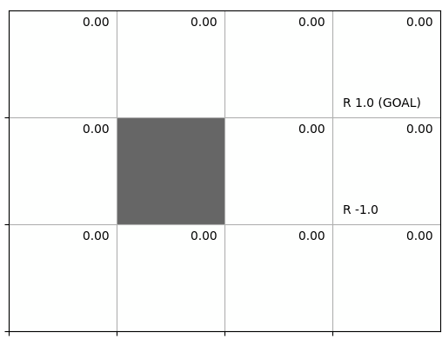
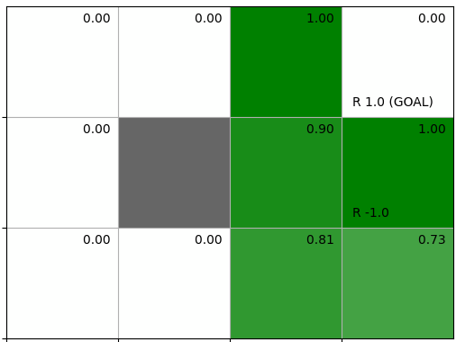
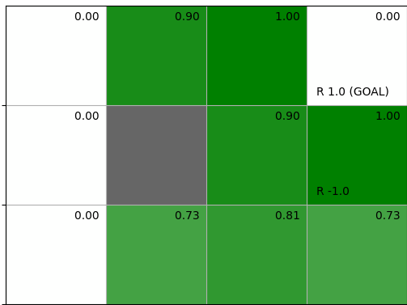
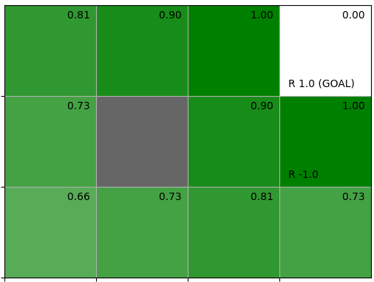
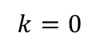
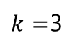
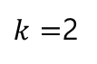
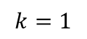
Value Function
Dynamic Programming
Calculation of state-value and action value by Bellman equation
Iterative evaluation
$$k=0$$
$$k=1$$
$k=$2
$k=$3
⇒ 많은 계산량, 환경 모델 필요: $p\left(s^{′}\right|s,a), r(s,a,s^{′})$
⇒ 복잡한 환경 및 환경 모델을 알 수 없는 문제에 적용 어려움

Slide 4
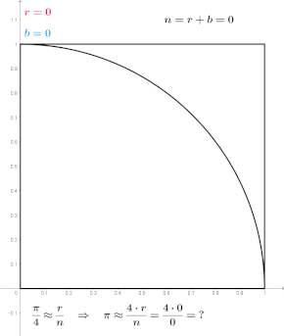
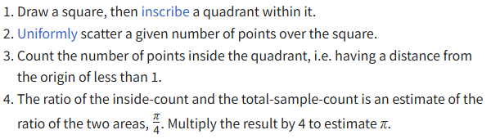
Basics
Monte Carlo Method
(정의) Computational algorithms that rely on repeated random sampling
(어원) Monaco 의 Monte Carlo Casino
(ex) 원주율 π 값 구하기 (Wikipedia)

Slide 5
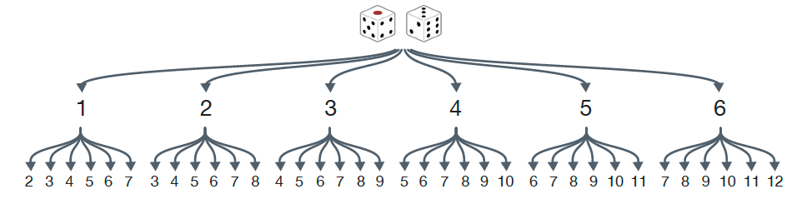
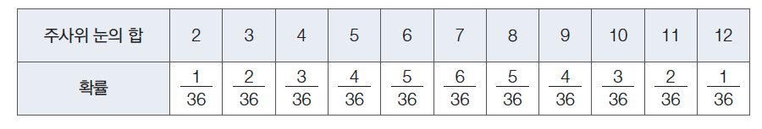
Basics
주사위 눈의 합
주사위 두 개를 던져서 나오는 눈의 합
Probability distribution
Expectation value = 7.0

Slide 6
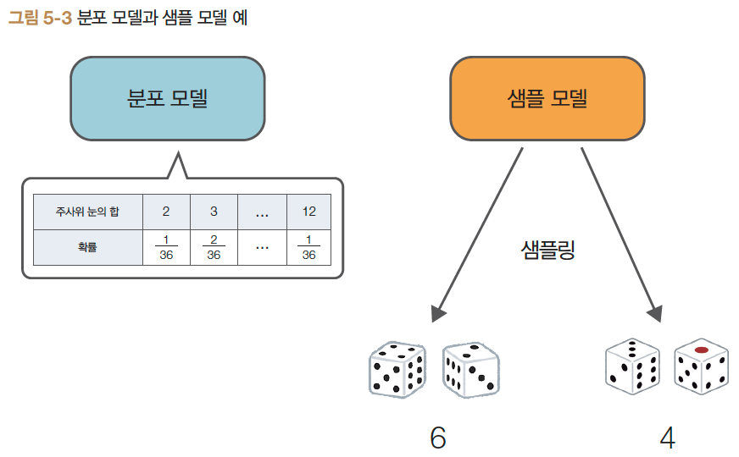
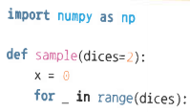
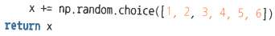
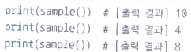
Basics
주사위 눈의 합 모델
Distribution model (분포모델)
Sample model (샘플모델)

Slide 7
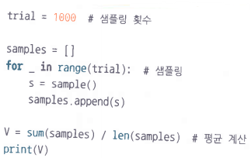
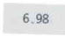
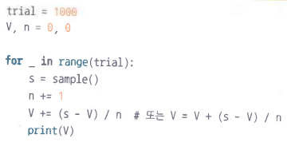
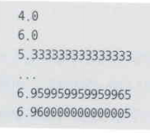
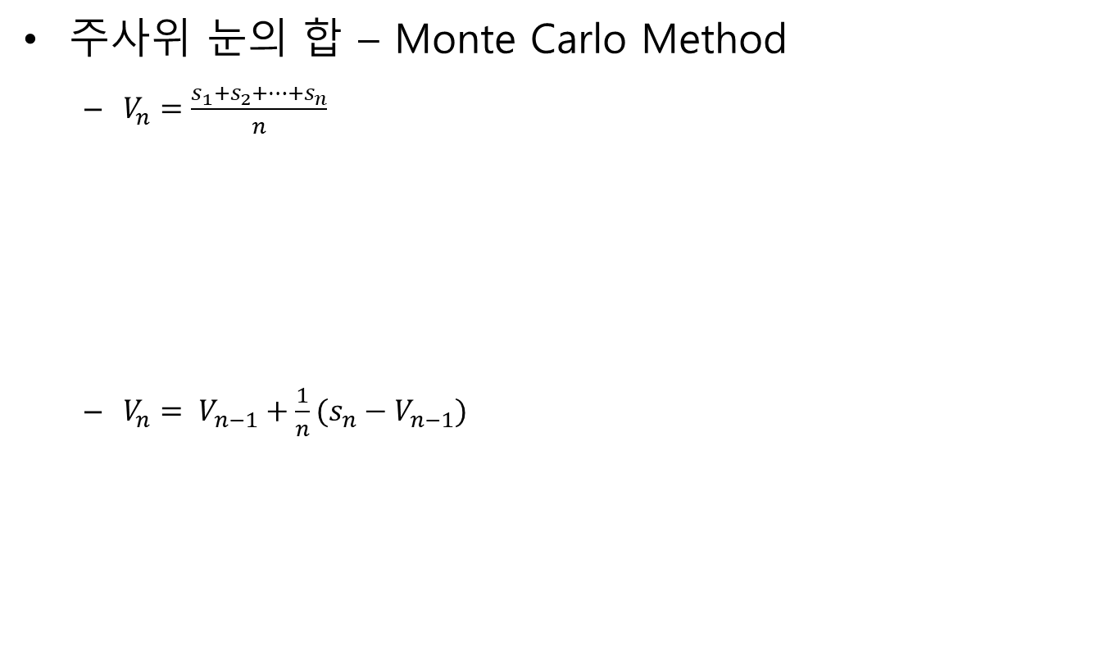
Basics
주사위 눈의 합 – Monte Carlo Method
$V_{n}=\frac{s_{1}+s_{2}+⋯+s_{n}}{n}$
$V_{n}= V_{n−1}+\frac{1}{n}(s_{n}−V_{n−1})$

Slide 8
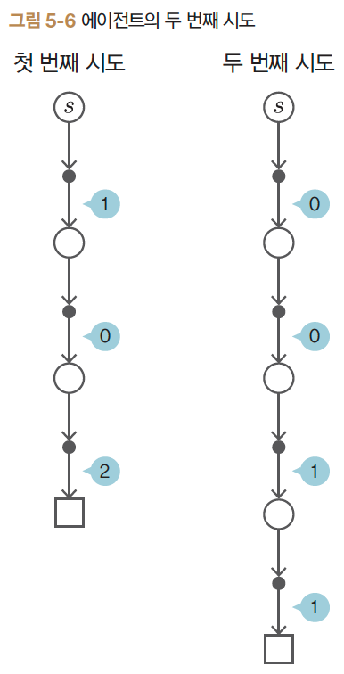
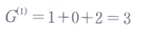
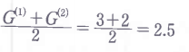
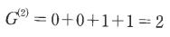
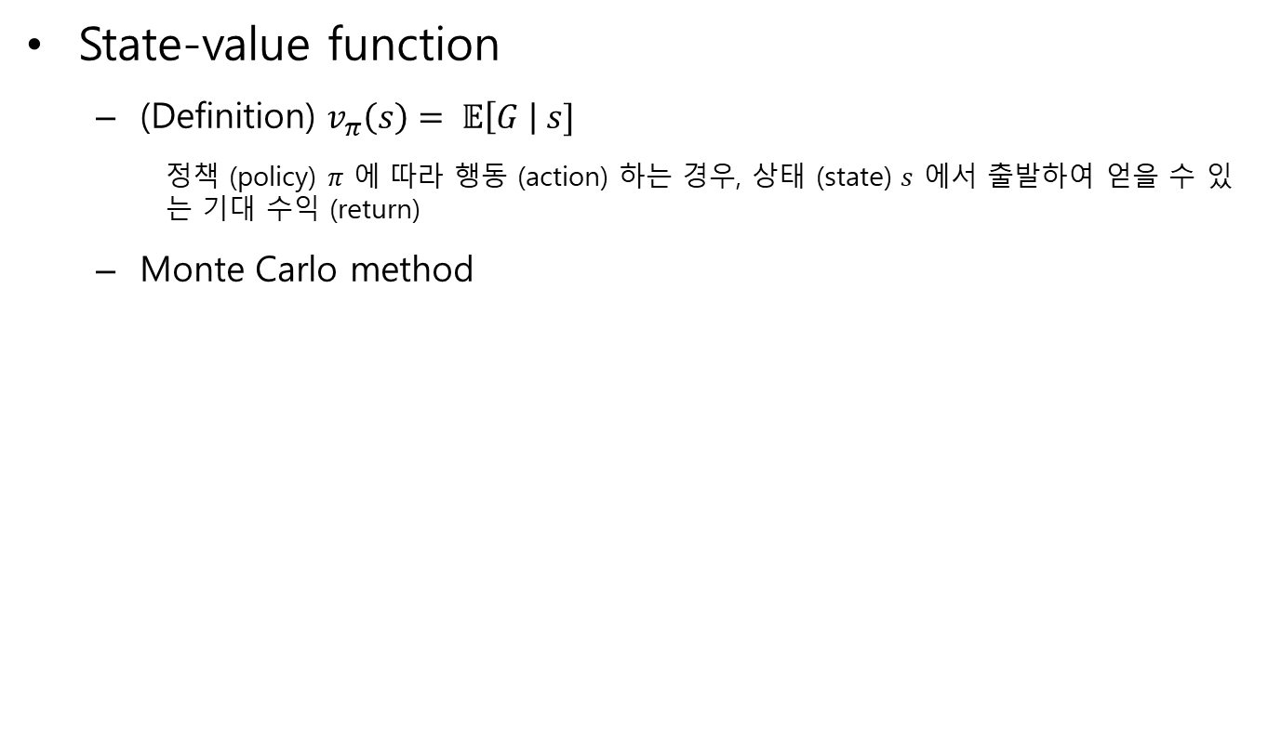
State-Value Function
State-value function
(Definition) $v_{π}\left(s\right)= 𝔼\left[G \right| s]$
정책 (policy) $π$ 에 따라 행동 (action) 하는 경우, 상태 (state) $s$ 에서 출발하여 얻을 수 있는 기대 수익 (return)
Monte Carlo method
(cf) dynamic programming

Slide 9
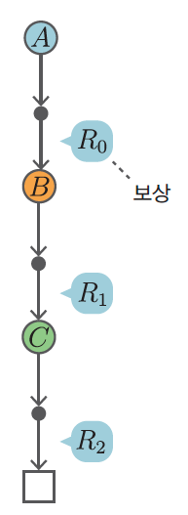
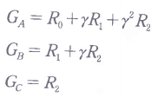
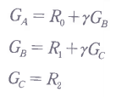
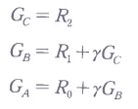
State-Value Function
State-value function for all states
Considering the computational efficiency
1) Inefficient case
2) Efficient case
역방향 (reversed)계산

Slide 10
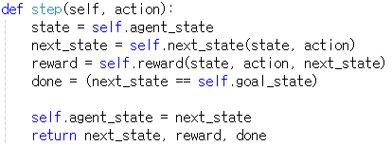
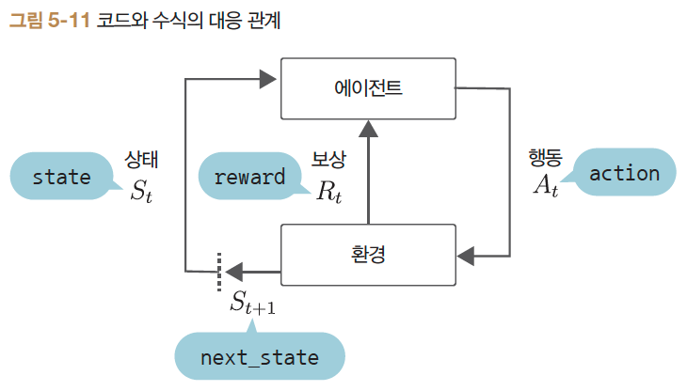
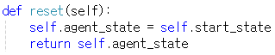
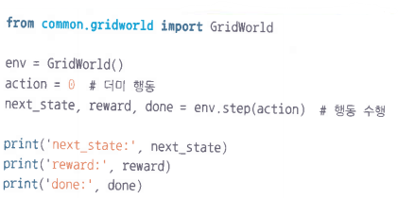
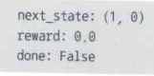
Policy Evaluation
GridWorld 클래스
step()
reset()
(ex)

Slide 11
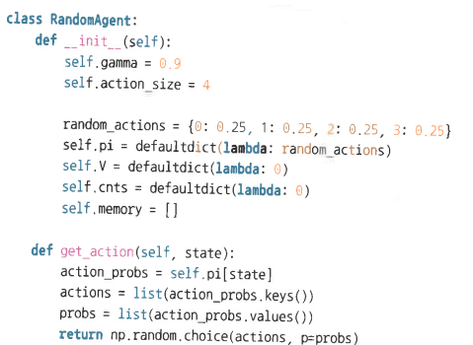
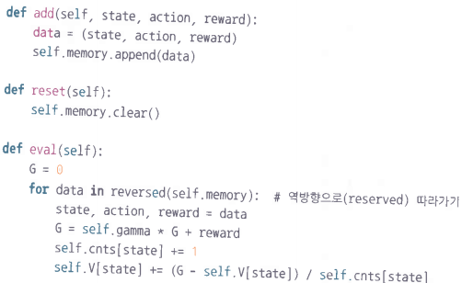
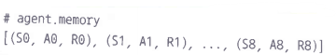
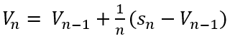
Policy Evaluation
RandomAgent 클래스
# count (n)
# (state, action, reward)

Slide 12
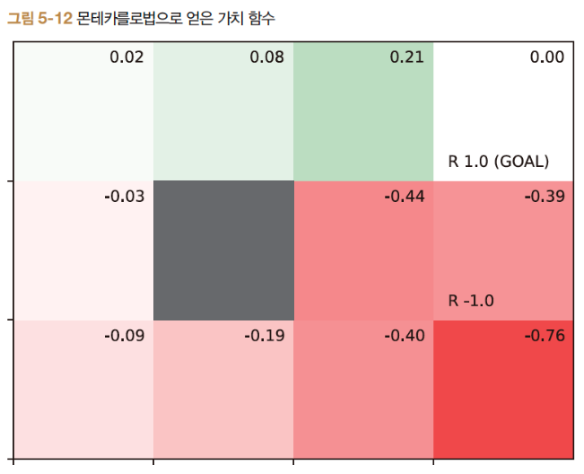
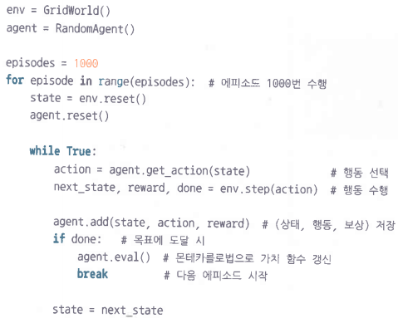
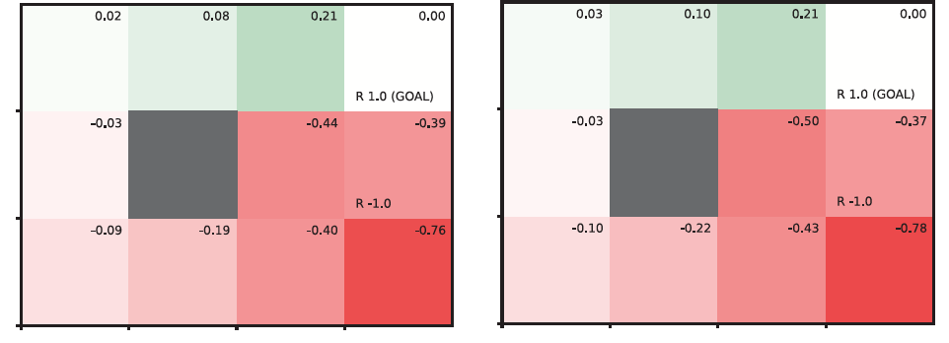
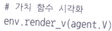
Policy Evaluation
Monte Carlo Method
Monte Carlo
Dynamic Programming

Slide 13
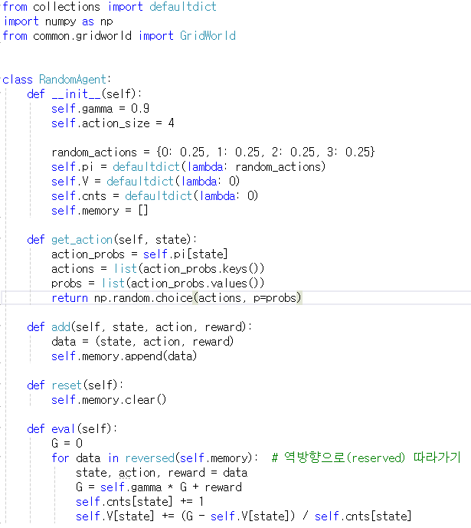
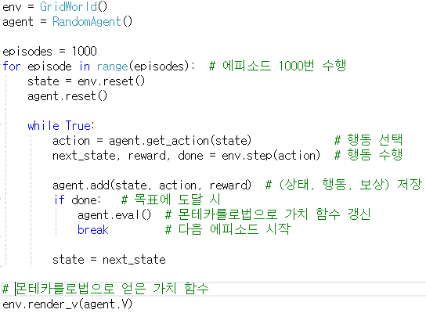

Policy Evaluation
실습 #1
mc_eval.py

Slide 14




Policy Control
Optimal policy
Monte Carlo method
state-value function evaluation
Q function evaluation
$G^{(n)}$: $n$ 번째 에피소드에서 얻을 수 있는 수익

Slide 15


Policy Control
McAgent 클래스

Slide 16



Policy Control
update()
가치함수 $Q$ 를 갱신하고, 행동 $μ$ 를 구하여 정책 $π$ 를 찾는다
$$π(s|a)$$

Slide 17



Policy Control
ε-Greedy policy
Exploitation (활용) & exploration (탐색)
if max_action=1
action_probs ={0: 0.0, 1: 1.0, 2: 0.0, 3: 0.0}
if max_action=1, and ε=0.4
action_probs ={0: 0.1, 1: 0.7, 2: 0.1, 3: 0.1}
- 무작위성을 추가하여 다양한 방향의 탐색을 가능하게 함

Slide 18





Policy Control
Exponential moving average
$$Q_{n}\left(s,a\right)=Q_{n−1}\left(s,a\right)+α \{G^{\left(n\right)}−Q_{n−1}\left(s,a\right)\}$$
$$Q_{n}\left(s,a\right)=Q_{n−1}\left(s,a\right)+\frac{1}{n}\{G^{\left(n\right)}−Q_{n−1}\left(s,a\right)\}$$
$G^{(1)},G^{(2)},⋯,G^{(n)}$ 의 가중치가
$α^{n−1},α^{n−2}, ⋯,α 로$ exponential 하게 증가
$G^{(1)},G^{(2)},⋯,G^{(n)}$ 의 가중치 (weight) 가 $\frac{1}{n}$ 로 같음
최신 데이터의 가중치를 크게 함

Slide 19

Policy Control
Monte Carlo Method
(policy evaluation)
(policy control)

Slide 20


Policy Control
실습 #2
mc_control.py

Slide 21


Policy Control
실습 #2
Q 함수 시각화
Q 함수에 대한 greedy policy

Slide 22
요약
Monte Carlo Method
환경 모델 없이 정책을 평가하고 제어할 수 있음
Q 함수 평가
ε-greedy
에피소드가 끝나야 정책을 평가할 수 있음
일회성 과제에만 적용 가능
지속성 과제에는 적용 어려움

Slide 23




Quiz
(Q) Monte Carlo Method 를 적용하여 5x5 Grid World 에 대한 Q함수를 시각화하고 및 policy 를 구하라.
(1) 파라메터 $ε$ 을 변경하며 결과 비교
(2) 파라메터 $α$ 를 변경하며 결과 비교
-1
+1
-1

